Slide 1

قراءة جهرية
مشروعٌ تعاونيٌ

Slide 2

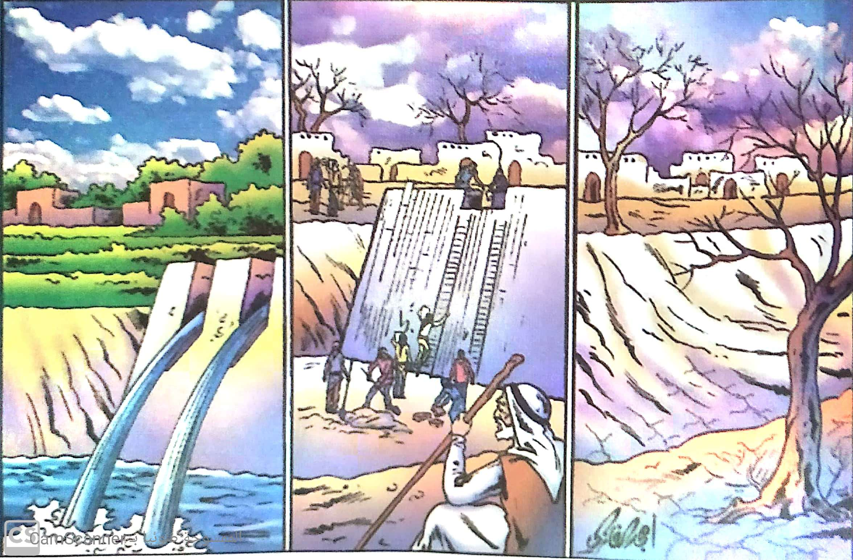
كيف تبدو القرية في الصورة الأولى ؟
ماذا يفعل أهل القرية في الصورة الثانية ؟
لماذا أخضرت الحقول وعادت الحياة إليها في الصورة الثالثة؟

Slide 3
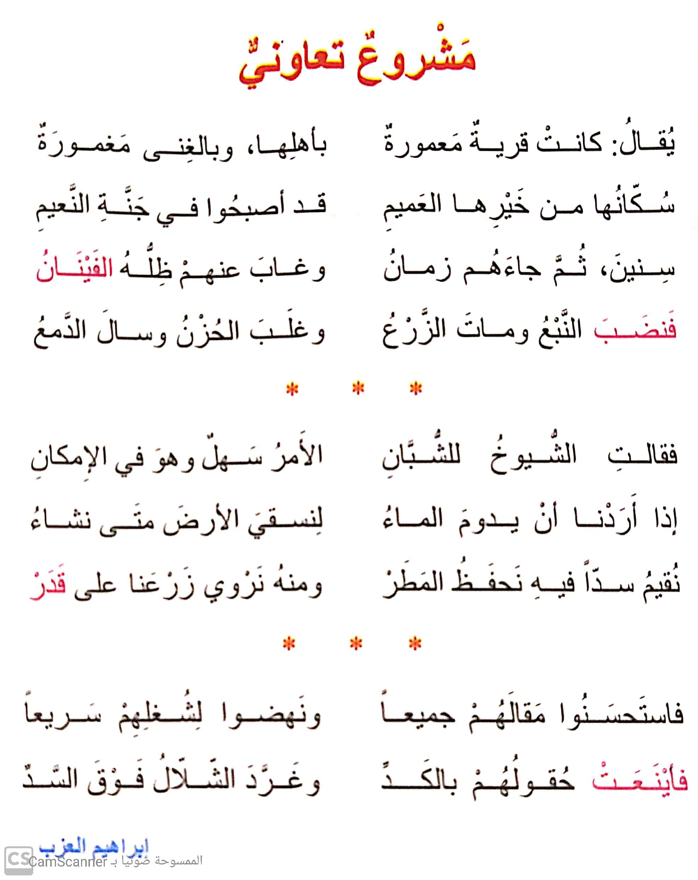

Slide 4

المفردات الجديدة
الفينانُ : الشجر الممتدد
نضبَ : جف
قَدَرْ : ما يحتاجه الزرع
أينعت : حانَ قطافها

Slide 5

أستوعب وأفهم
أسمي المشروع التعاوني الذي تحدث عنه النص ؟
المشروع التعاوني الذي تحدث عنه النص هو : السد
أذكر من الأبيات كيف تبدل حال القرية ؟
نقيم سداً فيه نحفظ المطر وفيه نروي زرعنا على قدر

Slide 6

الأسباب التي جعلت أهل القرية يتفقون على اتخاذ هذا الحل:
لكي يدوم الماء , و يسقوا الأرض متى يشاءون
كيف سهل الشيوخ الأمر للشبان ؟
بإقامة السد لحفظ ماء المطر

Slide 7

أرتب الكلمات الآتية بحسب تسلسل الحروف الهجائية :
حفظ غاب زرع نهض أقام
أقام حفظ زرع غاب نهض

Slide 8
أضع عنواناً آخر للنص:
العمل الجماعي
أبين كيف أتعلم من اجتماع الشبان والشيوخ في المشروع:
يملك الشيوخ الأفكار والحكمة النيرة ولدى الشبان المقدرة والسرعة بالعمل مما يساعد على نجاح المشروع

